Slide 1
gdje je broj, tamo je ljepota!
Željeznička tehnička škola Moravice
(2. razred – Martina Štimac)
Voditeljica projekta: Željka Vrcelj, prof.
14. festival znanosti,
“Škole za škole”
Rijeka, 21. travnja 2016.

Slide 2
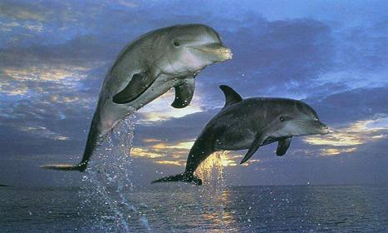
suradničko učenje
konstruktivistički pristup učenju – razvojna perspektiva poučavanja
problemski zadaci – stvarne situacije
intelektualna radoznalost učenika, kreativni potencijali, istraživački duh
kritičko i analitičko razmišljanje
pozitivna ovisnost
interakcija i komunikacija
individualno i društveno iskustvo u procesu učenja

Slide 3
prirodni brojevi i njihova primjena
“Gdje je broj,
tamo je ljepota.”
(Proclus, 5. st.,
grčki neoplatonist)
Romain de Tirtoff, 20. st.

Slide 4
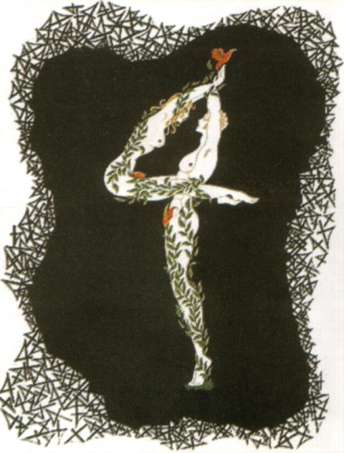
brojevi (primjena u umjetnosti) – 1

Slide 5
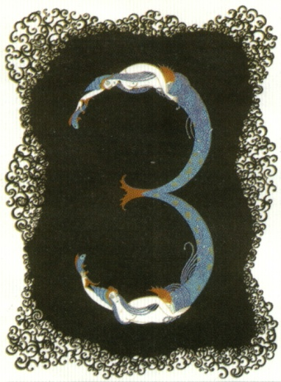
brojevi (primjena u umjetnosti) – 2

Slide 6
prirodni brojevi i njihova primjena – 1
Povijesni razvoj arapskih brojki, te uloga i značenje brojeva u kulturi pojedinih civilizacija
(matematički tekstovi drevnih civilizacija, starogrčkih i srednjovjekovnih filozofa, učenjaka renesanse i znanstvenika 19. i 20. stoljeća)

Slide 7
prirodni brojevi i njihova primjena – 2
Simbolika zanimljivih i neobičnih brojeva (npr. 1, 3, 7, 10, 13), uz primjenu u arhitekturi, umjetnosti, religiji, prirodi i svakodnevnom životu

Slide 8
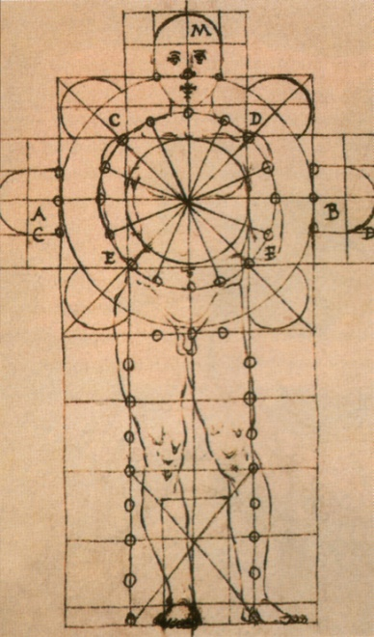
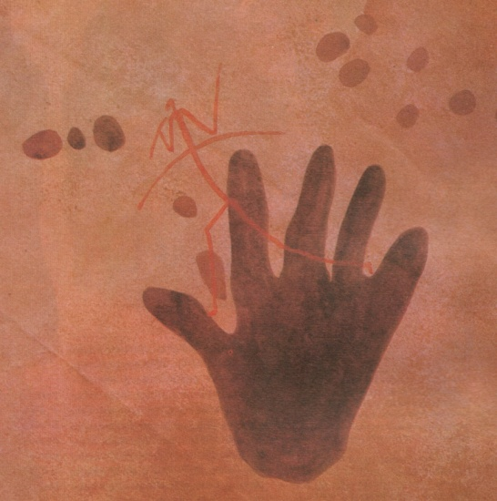
matematička harmonija
starogrčka matematička filozofija,
primjena harmonije u svemiru (Keplerova harmonijska teorija o planetima) i u čovjeku

Slide 9
starogrčka matematička filozofija
Pitagora (6. st. pr. Kr.) – povezanost matematike i glazbe
“Sve je broj”
otkriće glazbene ljestvice
Pitagora kao glazbenik
(drvorez tal. kipara Gaturiusa, 15. st.)

Slide 10
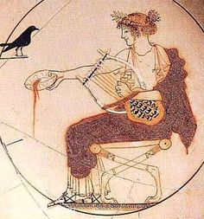
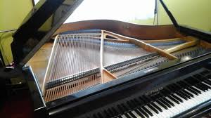
vrste glazbe (pitagora) – 1
musica instrumentalis

Slide 11
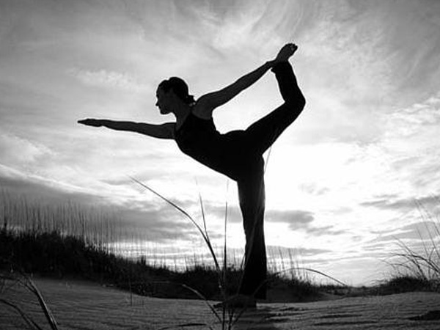
vrste glazbe (pitagora) – 2
musica humana
(stalna, iako nečujna,
glazba svakog
pojedinca)

Slide 12
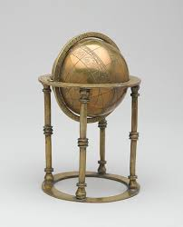
vrste glazbe (pitagora) – 3
musica mundana (svemirska glazba) – okretanje nebeskih sfera
Slika putanja planeta iz 17. stoljeća

Slide 13
zlatni rez – 1
pitagorejci – harmonija (harmonijski razmjer, zlatni rez)
primjeri:
svakodnevni život (papir A4 formata, snaga šahovskih figura)
priroda (Nautilus, ljudski embrij, morski valovi, suncokretov cvat, cvijet jabuke)

Slide 14
zlatni rez – 2
umjetnost (kompozicija slika Leonarda da Vincija)
arhitektura (Baščanska ploča, pročelje Partenona na Akropoli – Atena)

Slide 15
harmonijska teorija o planetima
Kepler (16. / 17. st.), njemački matematičar i astronom
harmonija – gibanje planeta, matematički zakoni
tonovi planeta – brzina i izduženost putanja

Slide 16
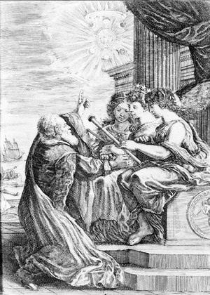
pitagorina ostavština – 1
Galilei (16. / 17. st.), talijanski matematičar, fizičar i astronom

Slide 17
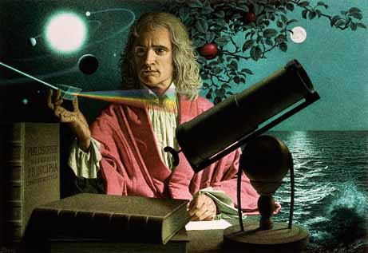
pitagorina ostavština – 2
Newton (17. / 18. st.), engleski matematičar i fizičar

Slide 18
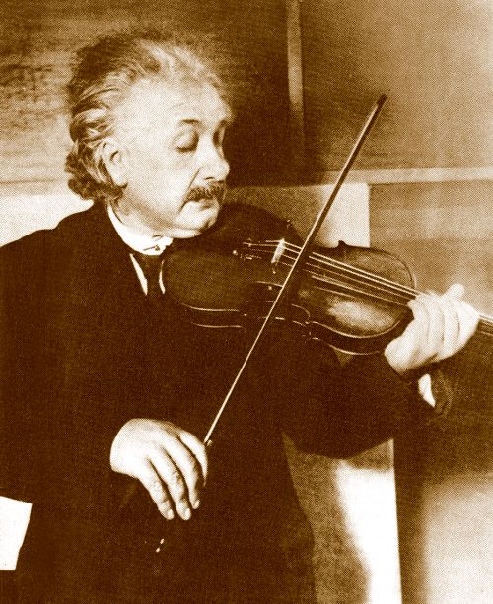
pitagorina ostavština – 3
Einstein (19. / 20. st.), porijeklom njemački fizičar

Slide 19
hvala na pažnji !
Neka zvijezda sreće uvijek bude na našem putu prema . . . čovjeku!
Pitanja ? ? ?
e – mail: zeljka.vrcelj@skole.hr

